Slide 1



社会工作基本理论与实务
第3章 个案工作
行为修正模式

Slide 2
本节课程内容概要
课程回顾：个案工作的涵义
新课：行为修正模式的涵义
新课：行为修正模式理论来源、基本前提和操作方法

Slide 3
课程回顾：个案工作的涵义
1.主体：由受过专业训练的社会工作者;
2.客体：以个人和家庭为服务对象;
3.方法：通过与案主的专业关系, 运用专业知识和技巧;
4.目标：协助案主进行心理调适和改善环境：改善增进生活适应和问题解决能力，维护和发展个人或家庭的健全功能，消除社会不安定因素，维护社会公正。

Slide 4

3.2个案工作的理论模式
3.2.4 行为修正模式
行为修正模式，就是把行为主义心理学的原理应用到个案工作中。因为这样一个特点，使得该学派所干预的案主有相当针对性：必须是有明显可供干预矫正的“靶行为”。

Slide 5
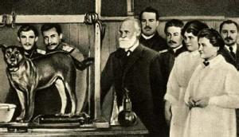
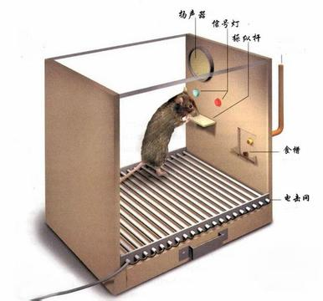
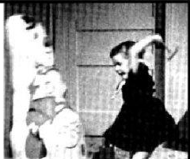
3.2个案工作的理论模式
3.2.4 行为修正模式
行为修正模式理论来源：
经典条件反射（俄国巴甫洛夫提出）；
操作性条件反射（美国斯金纳提出）；
社会学习理论（美国班杜拉提出）。

Slide 6
3.2个案工作的理论模式
3.2.4 行为修正模式
基本前提：
可观察的、当前存在的直接不良“靶行为”；
找到引发该行为的原因，即该不良行为是属于经典条件反射（应答性行为/反应性行为）、操作性条件反射，还是观察学习产生的？
与案主建立 起良好的信任关系。

Slide 7
3.2个案工作的理论模式
3.2.4 行为修正模式
常用操作技术：
经典条件反射（应答性行为）的修正技术；
应答性行为治疗的案例：一个人由于某段时间饮食不良导致大便不畅（非条件反射UR），导致不按时排便（条件刺激CS），结果渐渐便秘（条件反射CR）；而现在治疗者要求他在调理饮食习惯后（UR）每天到固定时间必须去厕所（CR），从而正常排便。

Slide 8
3.2个案工作的理论模式
3.2.4 行为修正模式
常用操作技术：
经典条件反射（应答性行为）的修正技术；
操作性行为的修正技术；
操作性条件反射治疗案例：某小孩初次喝可乐尝到甜头（UR），结果一发不可收拾，把可乐当成白开水一样饮用（CR），父母再三制止都无用。治疗者建议父母，在孩子偶尔喝其他健康饮料时（自发行为），给予他适当奖励（US），以此不断强化，以达到戒断的目的。

Slide 9
3.2个案工作的理论模式
3.2.4 行为修正模式
观察学习治疗的案例：小陈一直在父亲的暴力下被迫顺从（观察学习的强化），结果他经常欺负弱小，哪怕没有任何实际利益（CR）。社工将其放到一个平等交往、大家以礼相待的人际环境中进行教养（再次观察学习），并且看到人家因此得到了好处，久而久之小陈也养成了温和待人的好习惯。
常用操作技术：
经典条件反射（应答性行为）的修正技术；
操作性行为的修正技术；
观察学习的修正技术。

Slide 10
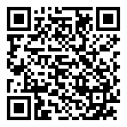
本次课程小结：行为修正模式
回家作业：案例分析
（请扫上方二维码）
行为修正模式
行为修正模式的涵义
行为修正模式的理论来源
行为修正模式的基本前提
行为修正模式的常用操作技术

